Slide 1

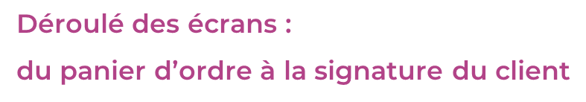
CHADO - Souscription Millevie avec FAF & VP
Direction Marketing
BDD
12 juin 2023

Slide 2
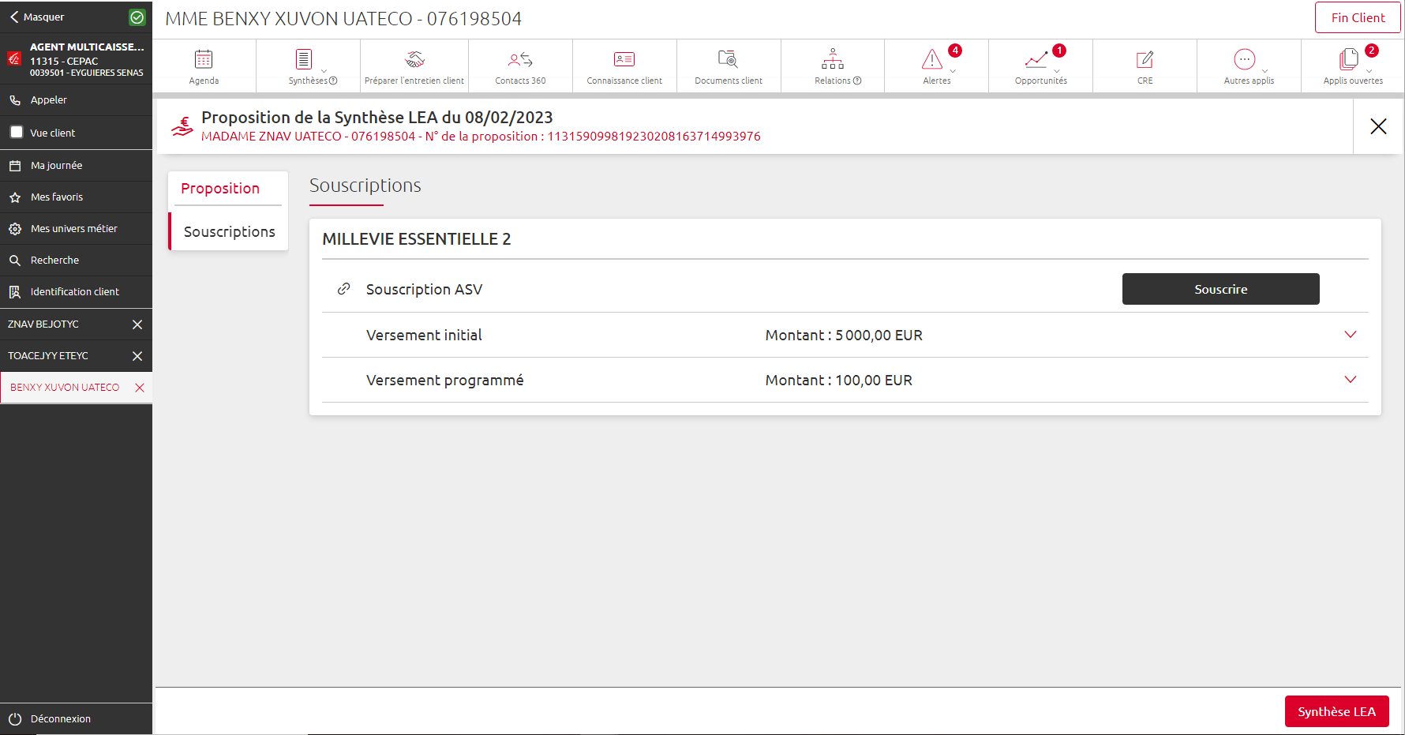

CHADO
CHADO - Souscription Millevie avec FAF & VP
MySys
Je clique sur souscrire pour accéder à l’écran suivant.
Ce picto me permet d’identifier les opérations chainables dans le panier d’ordre.
Bon à savoir
> Les opérations non réalisables dans MyAssur ne sont pas chainables.
> Votre client a besoin de temps / les fonds ne sont pas encore disponibles?
La synthèse LEA est valable 30 jours,
Les opérations sont visibles dans le panier d’ordre durant 30 jours.
Les opérations et montants indiqués dans le panier d’ordre sont issus de la proposition de la synthèse LEA acceptée et signée par le client.

Slide 3
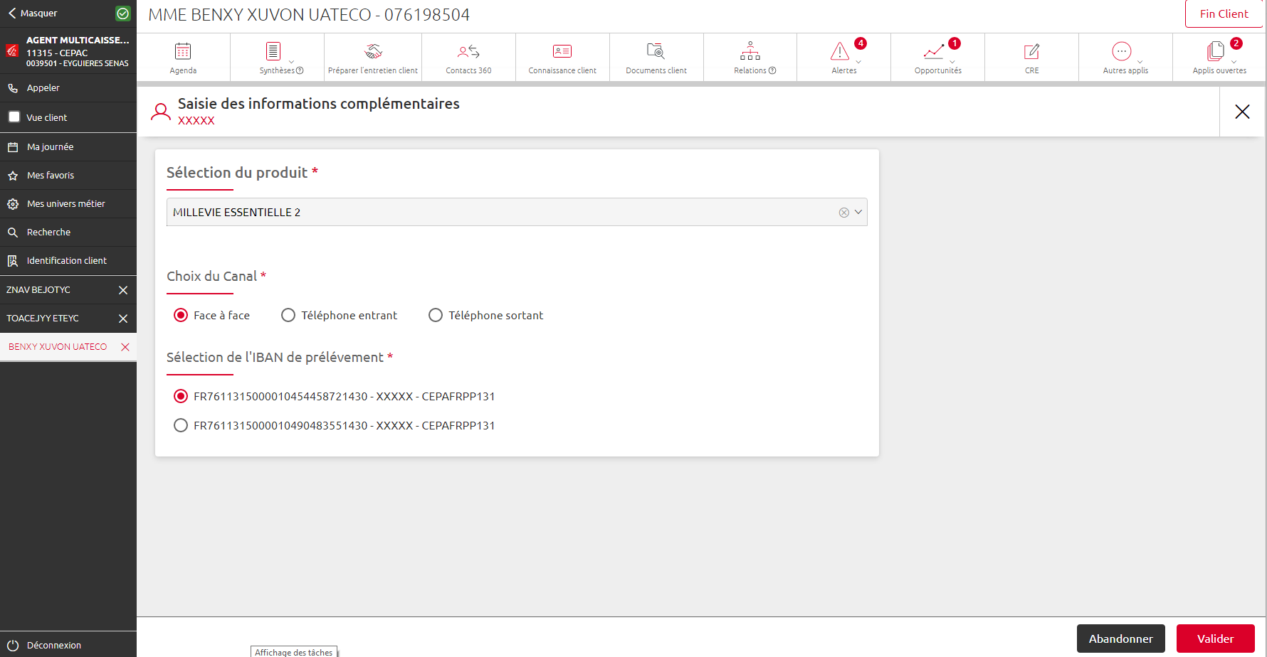
CHADO
CHADO - Souscription Millevie avec FAF & VP
MySys
Je sélectionne le canal
Je sélectionne le compte de prélèvements choisis pour le versement initial
Je clique sur valider pour accéder à MyAssur

Slide 4
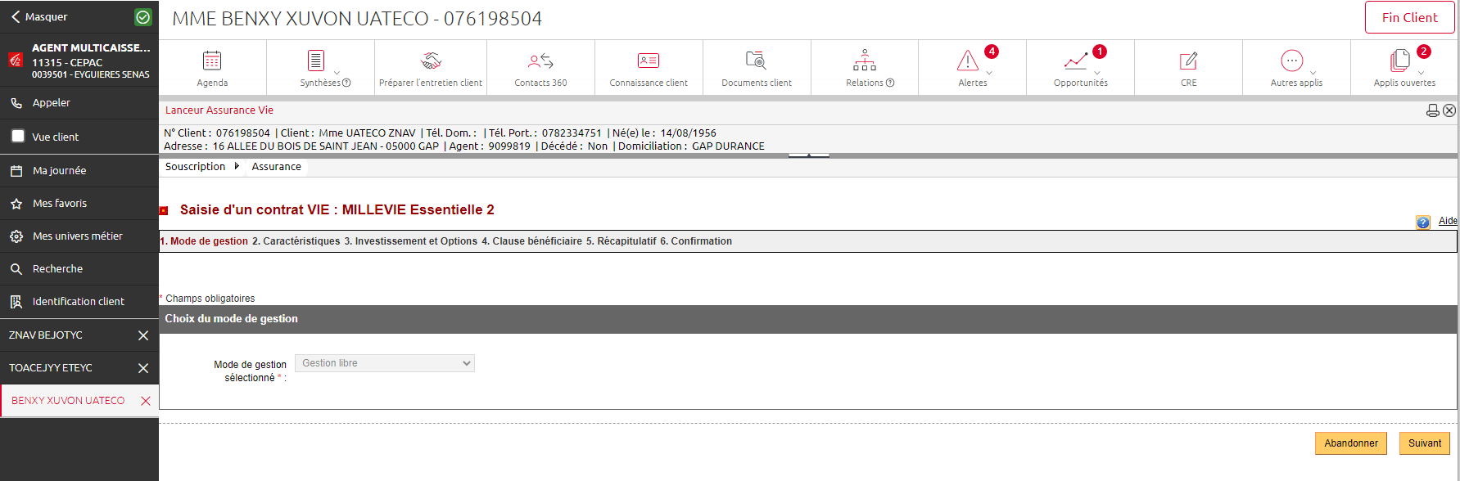
CHADO
CHADO - Souscription Millevie avec FAF & VP
MyAssur
Le mode de gestion est présélectionné issus de la proposition de la synthèse LEA acceptée et signée par le client.
Je clique sur suivant pour accéder à l’écran suivant

Slide 5
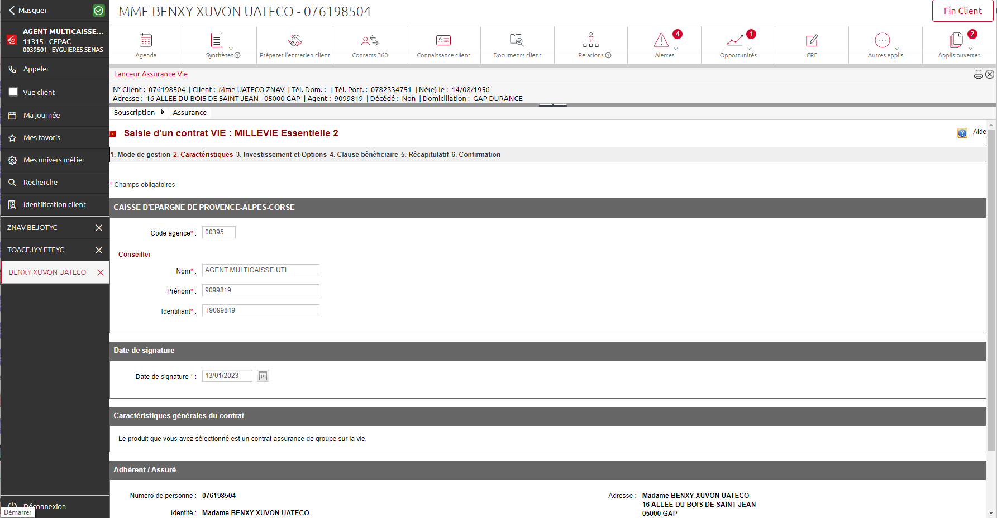
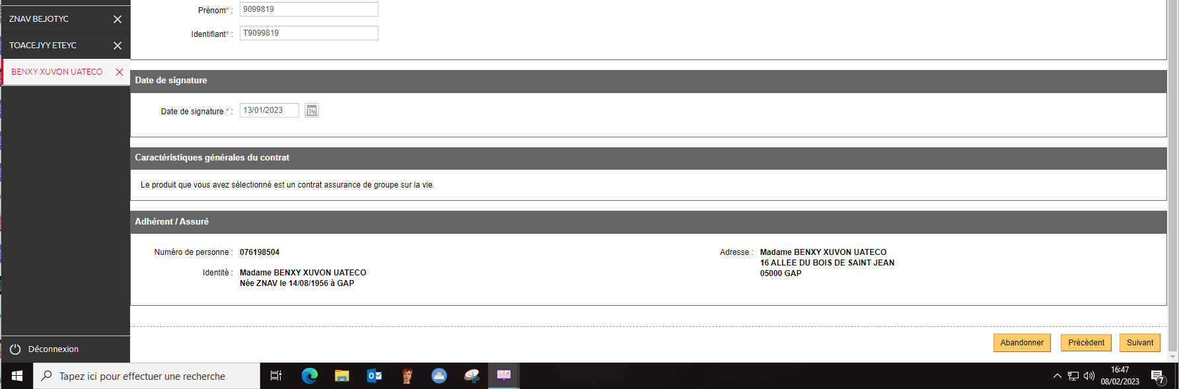
CHADO
CHADO - Souscription Millevie avec FAF & VP
MyAssur
Sur l’écran ‘Caractéristiques’ toutes les informations sont pré-renseignées
Bon à savoir
> Les champs grisés sont préremplis et non modifiables.
Je clique sur suivant

Slide 6
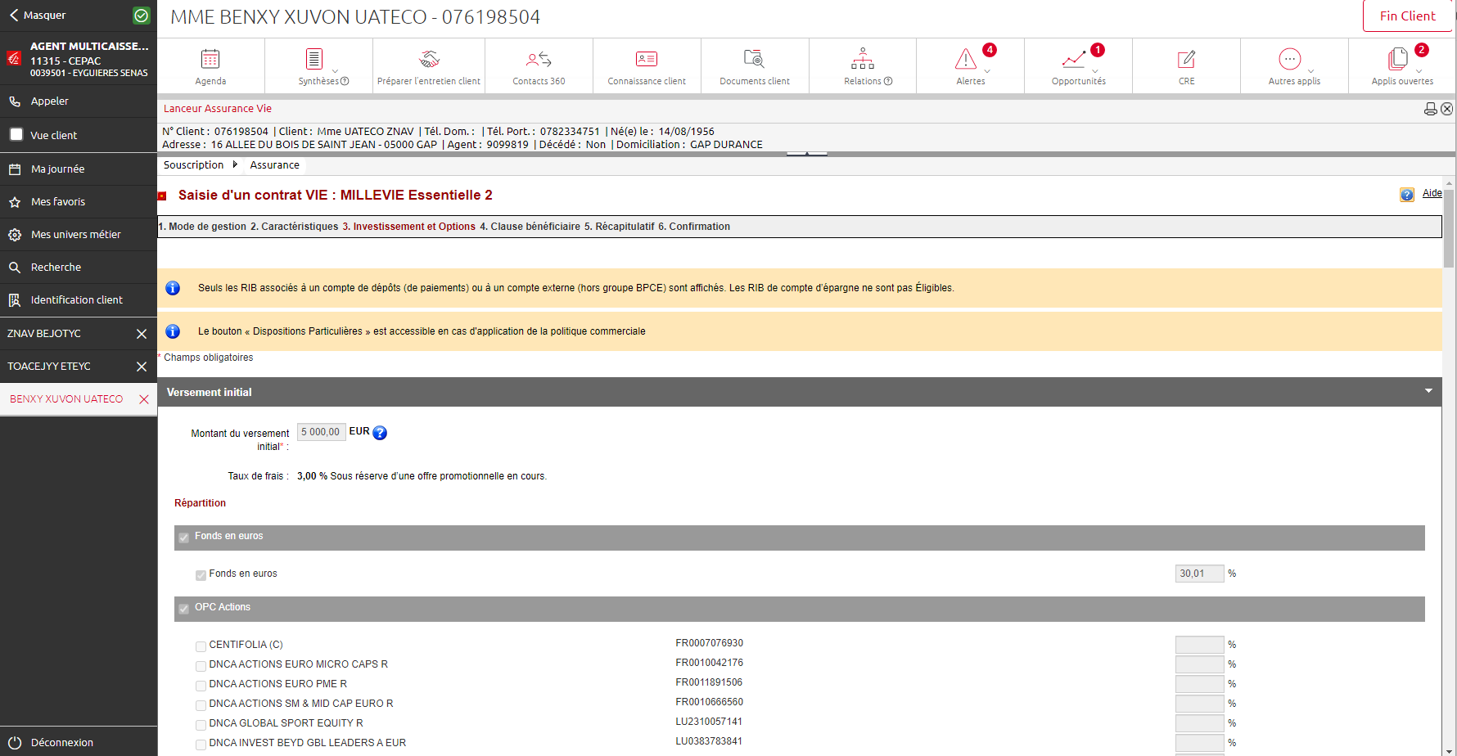
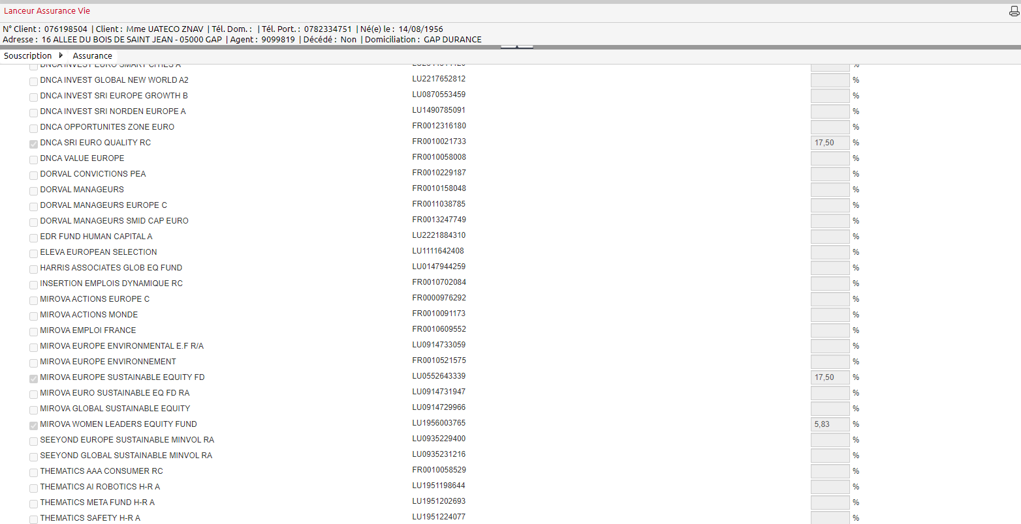
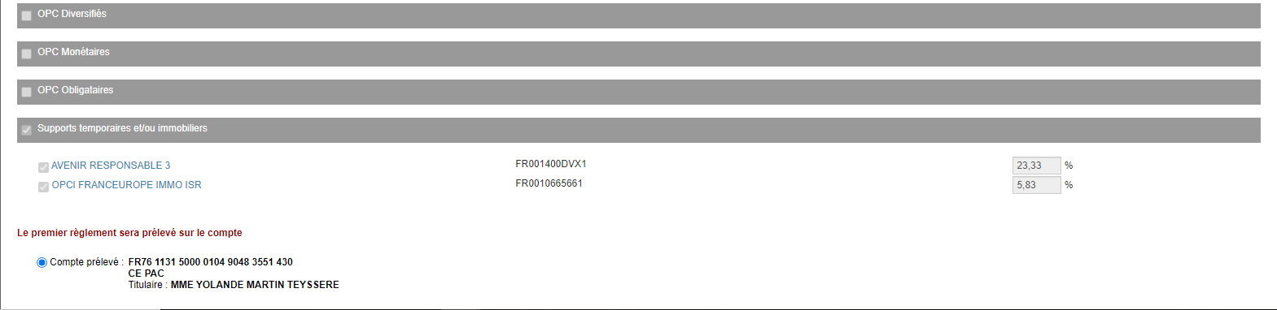
CHADO
CHADO - Souscription Millevie avec FAF & VP
MyAssur
Bon à savoir
> Les montants et la répartition entre les supports sont préremplis et non modifiables.
> Les frais sont modifiables via le bouton « Dispositions Particulières »
Je scrolle pour visualiser l’ensemble de la répartition entre les supports

Slide 7
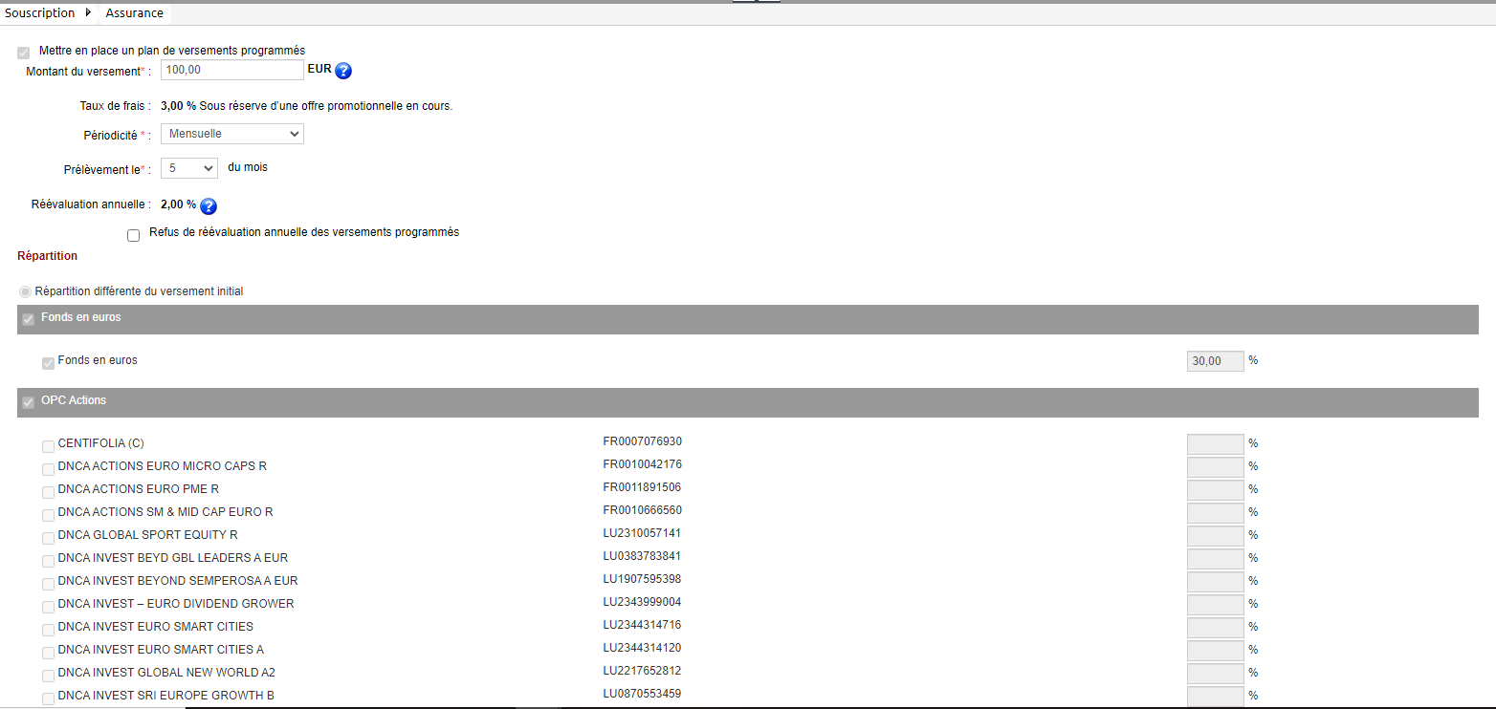
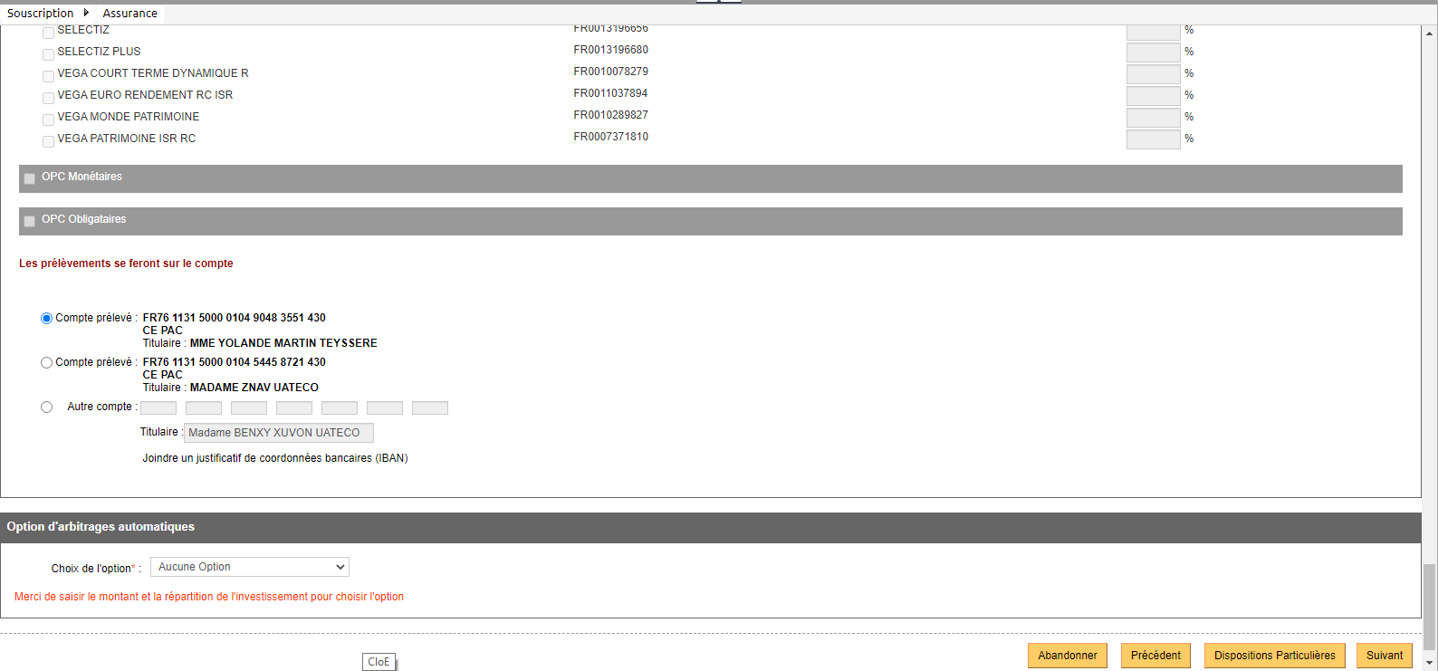
CHADO
CHADO - Souscription Millevie avec FAF & VP
MyAssur
Le montant du VP, la périodicité et la date du prélèvement sont pré-renseignées
Je clique sur Refus si le client ne souhaite pas la réévaluation automatique des versements programmés
Le compte de prélèvement des VP est pré-renseigné mais modifiable selon le souhait du client.
Il est possible de modifier les frais suivant votre schéma délégataire en cliquant sur « Dispositions Particulières »
Je clique sur suivant

Slide 8
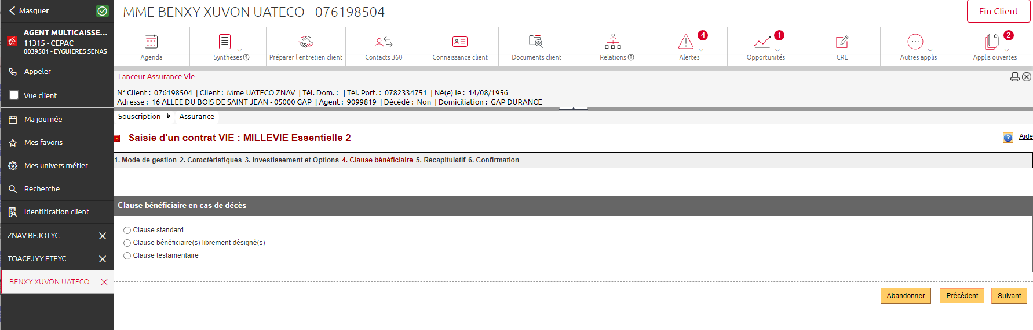
CHADO
CHADO - Souscription Millevie avec FAF & VP
MyAssur
Je clique sur suivant
Je sélectionne la clause bénéficiaire

Slide 9
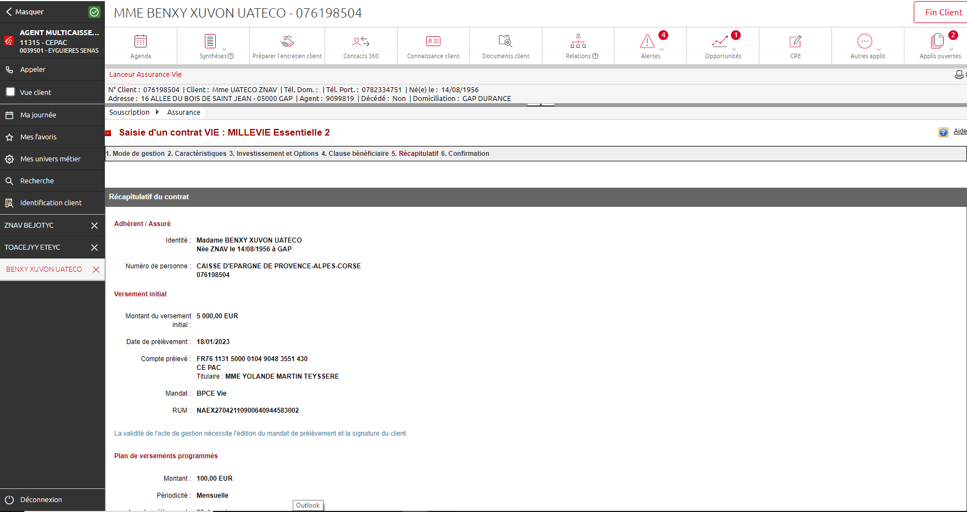
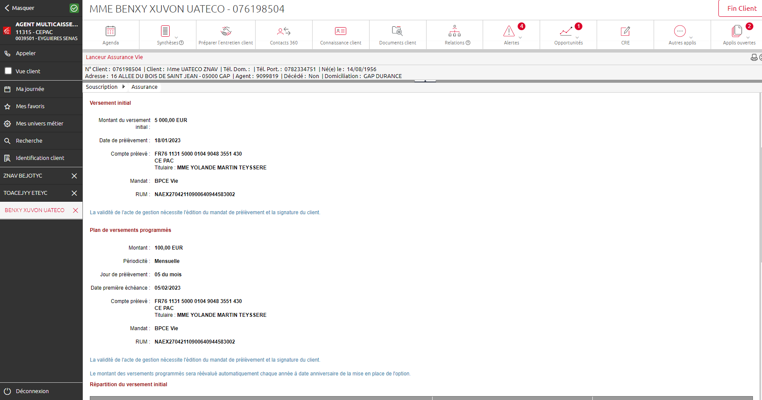
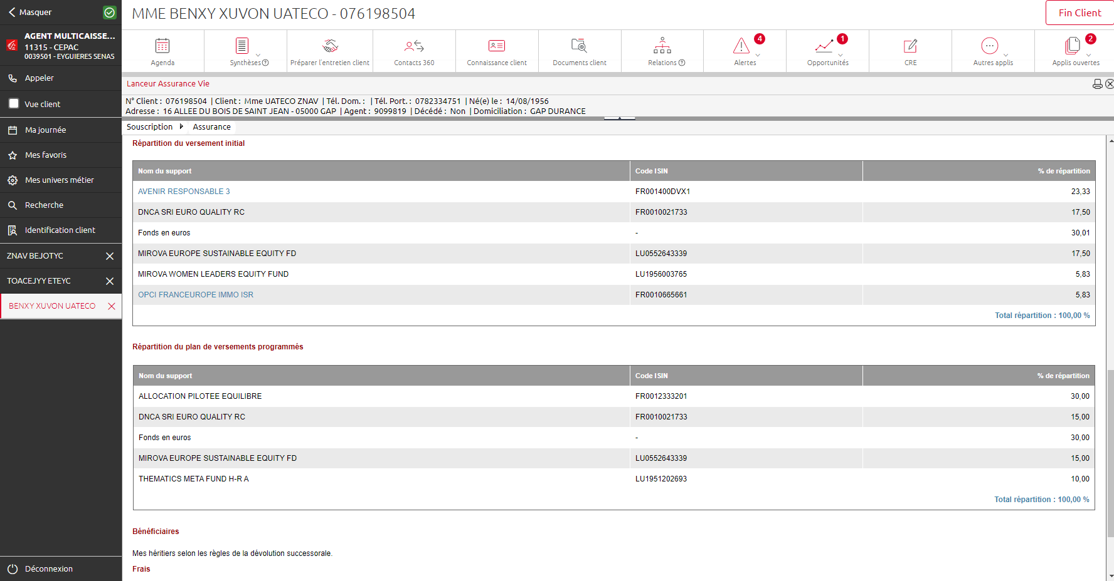
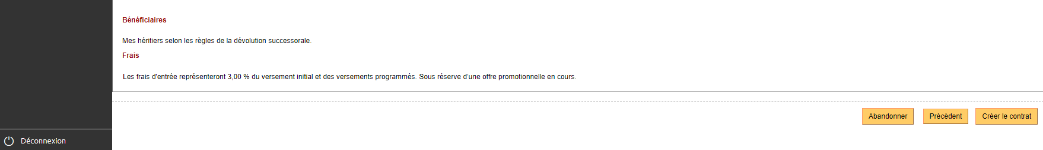
CHADO
CHADO - Souscription Millevie avec FAF & VP
MyAssur
Bon à savoir
> Avant la création du contrat, je peux visualiser le récapitulatif du contrat.
Je clique sur Créer le contrat

Slide 10
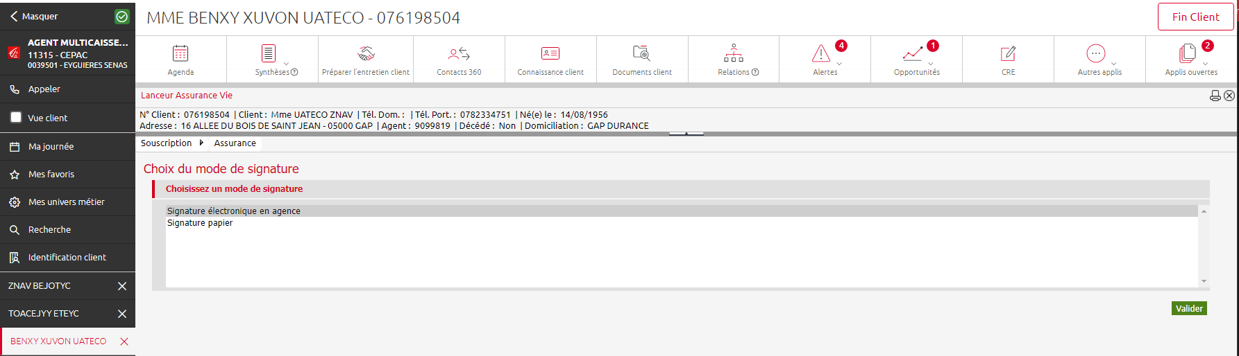
CHADO
CHADO - Souscription Millevie avec FAF & VP
MyAssur
Si le client n’est pas éligible à la signature électronique, je sélectionne la signature papier
Je clique sur Valider

Slide 11
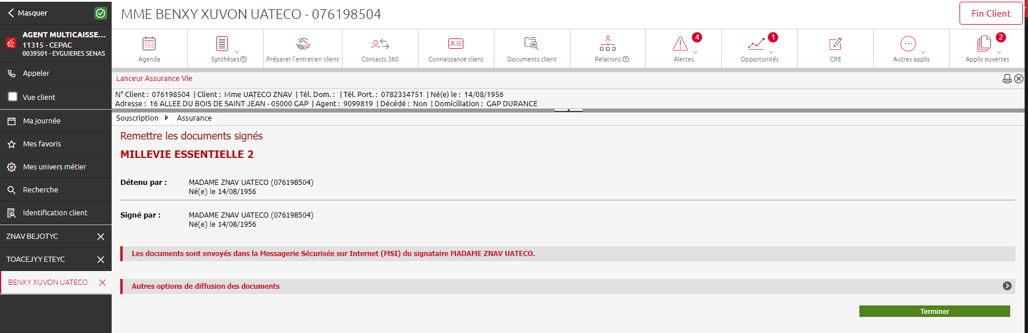
CHADO
CHADO - Souscription Millevie avec FAF & VP
MyAssur
A retenir
> Toutes les données issues de LEA sont préremplies dans MyAssur.
> Restent à compléter:
La tarification,
La clause bénéficiaire,
Les options d'arbitrages automatiques en gestion libre,
La date de prélèvement des versements programmés.
Je clique sur Terminer

